Slide 1
Тыва Республиканың Каа-Хем кожууннуң Сарыг-Сеп суурунуң муниципалдыг бюджеттен хандырылгалыг школа назыны четпээн чаштарга каттыштырган хевириниң 5 дугаар «Дамырак» аттыг уруглар сады
«Мээң хоорайым Кызылым»
Интернет четки-биле өөредилге
Улуг бөлүк (5-6 хар)
Октябрь 14-тен октябрь 20-ге чедир
Кичээл 25 минут
Кижизидикчи башкы: Дапыян З.В.
Сарыг-Сеп, 2024

Slide 2
Хүндүлүг ада-иелер! Урууңар-биле өөренип олургаш, чурукка тырттырып аарын диледивис. Чурууңарны бөлүүңерниң вайберинче азы болза кижизидикчи башкыңарның хуу арыннынче чортуп бээриңерни дилээр дир бис.

Slide 3
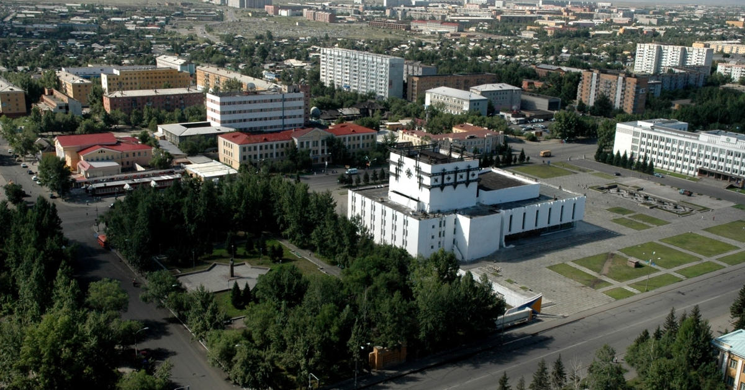
Тыва республиканың-төвү кызыл хоорай деп урууңарга тайылбырлап бериңер

Slide 4
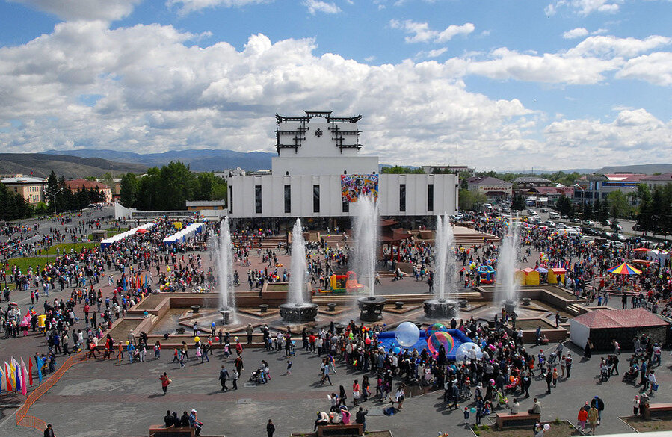
Арат шөлү

Slide 5
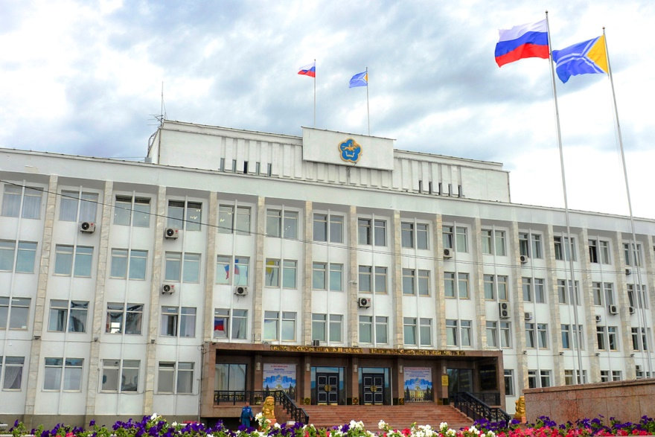
Тываның правительствозу

Slide 6
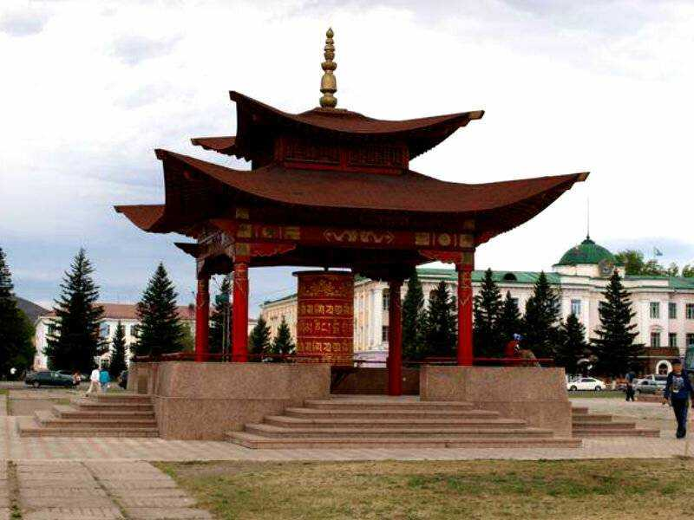
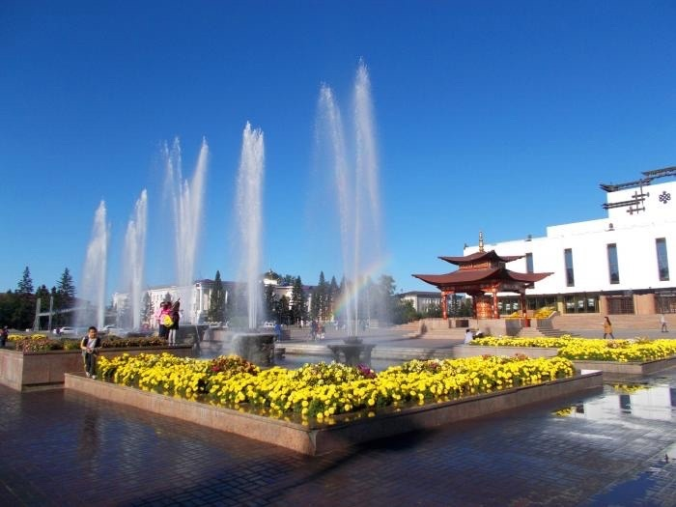
Арат шөлүнде фонтан биле мани хүртүзү бар

Slide 7
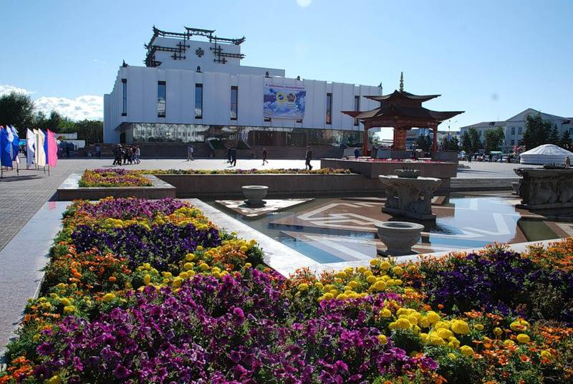
В.Ш. көк-оол аттыг уран-чүүл театры

Slide 8
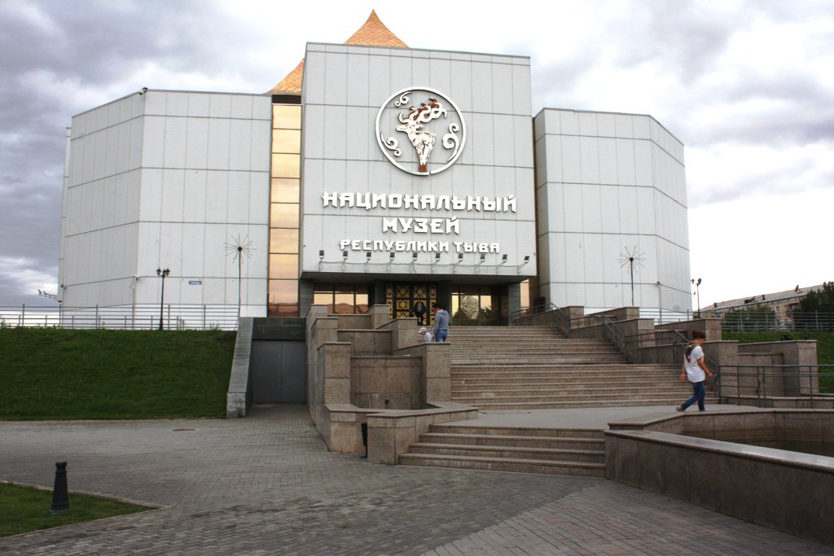
Национал музей

Slide 9
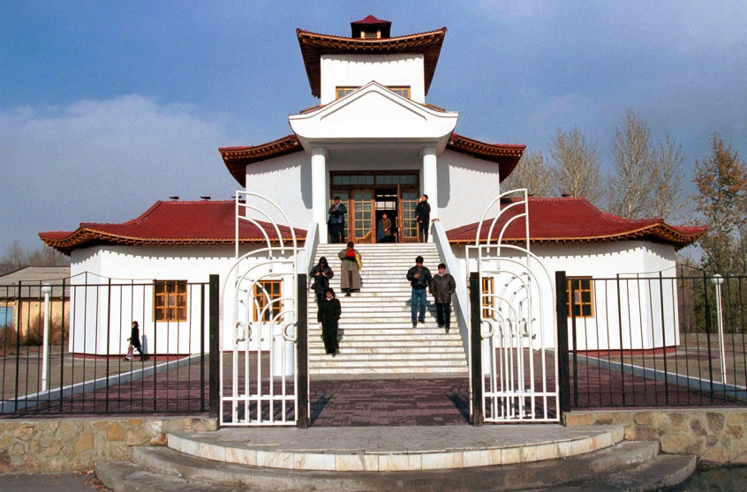
Цеченлинг хүрээзи

Slide 10
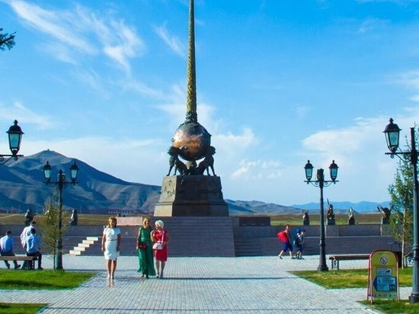
Азияның төвү

Slide 11
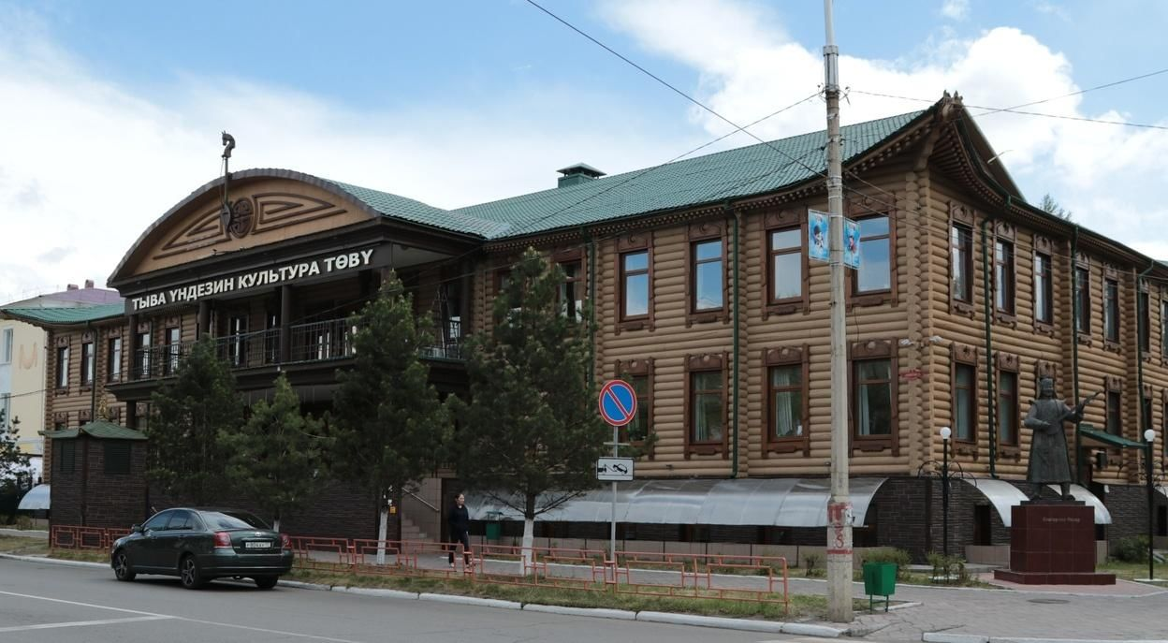
Тыва үндезин культура төвү

Slide 12
Шүлүктү урууңарга номчуп бериңер
“Кызылым сен”
Азий диптиң чүрээ болган
Онза чараш, Кызыл хоорай.
Арат-чоннуң чыглыр чери
оруктарның белдири сен.
Өске черден келген чоннар
өөрүшкүлүг мактап чанар.
Сайзырап-ла хөгжүп турар
Сагыызынныг, хоорайым сен.
Төрелзирек аажы-чаңныг
төөгүзүн утпайн чоруур.
Дыңгылдайлыг, хөөмейлиг
даңгыналар хоорайы сен.

Slide 13
Эр-хейлер, четтирдим!

